Slide 1

Corte 1
GS STOCK & FACTURACIÓN
Fernando Ruiz 20365
Jose Lopez 23773
Genser Catalan 23401
Hugo Barillas 23306

Slide 2

Descripción de la entidad
Genser S.A. es una empresa importadora dedicada a la distribución y venta de calzado de dama.
Opera en varios departamentos de Guatemala.
Sus procesos administrativos incluyen:
Control de inventario.
Empaquetado de productos.
Facturación de la mercancía vendida

Slide 3



Jefe
- inventario
- ventas
Secretaria
- inventario
- control de cuentas
- facturas
Vendedor
- realizar pedidos
- entregas
- clientes
Perfiles

Slide 4




Entrevistas
Jefe
Secretaria
Vendedor

Slide 5
Resumen
Entrevistas

Slide 6

01
Inventario Excel
opinión negativa
#1 inventario
#2 control de clientes
Jefe

Slide 7
02
Secretaria
Ventas múltiples sobre el mismo producto.
El prorrateo de facturas se basa en formulas en los excel.
El sistema es muy vulnerable.

Slide 8
03
Vendedor
Falta de inventario actualizado
Errores en venta
Gestión de cuentas por cobrar

Slide 9

Mapas de empatía

Slide 10


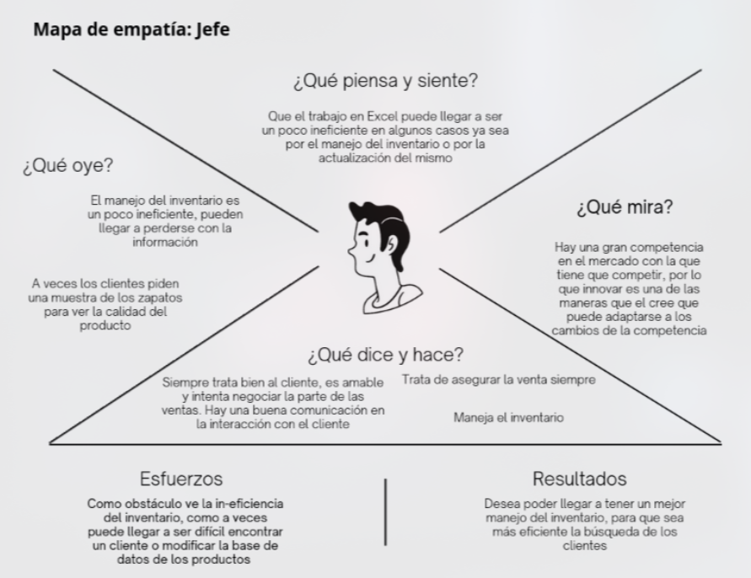


Jefe

Slide 11
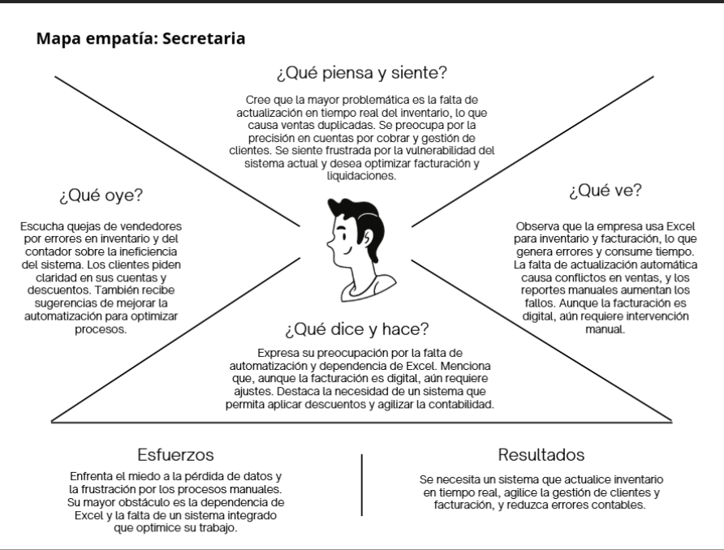
Secretaria

Slide 12
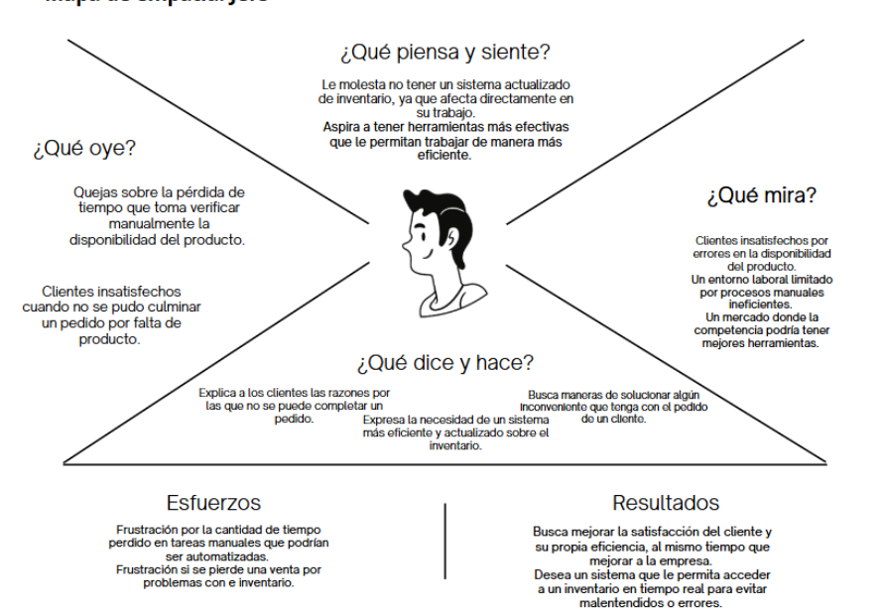
Vendedor

Slide 13


Problema a resolver
1
Genser S.A. enfrenta dificultades en la gestión de inventario y facturación debido a su dependencia de Excel.
2
La falta de sincronización en tiempo real provoca inconsistencias en las ventas.
3
La facturación manual ralentiza las operaciones.

Slide 14
Tema del proyecto
1
Desarrollo del sistema GS Stock & Facturación para la gestión automatizada de inventario y facturación en Genser S.A.
2
Actualización en tiempo real de los movimientos de stock.
3
Mejora en la seguridad de la información mediante roles de acceso y copias de seguridad.

Slide 15

Insights
Dependencia de Excel:
La empresa usa hojas de exel para todo y lo manejan en distintos archivos , lo que provoca que toda la información no este almacenada en un solo lugar y que no haya backups.
Problemas en la Facturación:
La creación de facturas es lenta y manual, lo que retrasa las operaciones comerciales.
Falta de Sincronización:
Cuando se actualiza el inventario, otras copias de Excel quedan desactualizadas, generando inconsistencias.
Clasificación de Clientes Ineficiente:
No hay un sistema automatizado para priorizar clientes según su historial de pagos.

Slide 16
Necesidades detectadas
Sistema de Fidelización de Clientes:
Crear programas de descuentos y promociones personalizadas basadas en el historial de compras.
Base de Datos:
Unificar la información en una plataforma para evitar inconsistencias y pérdida de datos.
Gestión de Clientes Mejorada:
Registrar el historial de pagos y compras para optimizar la clasificación y atención.
Reportes en Tiempo Real:
Un sistema de generación de reportes automatizados que brinde información actualizada sobre ventas, inventario, facturación y cuentas por cobrar.

Slide 17
Oportunidades
Implementación de un Software:
Una solución que centralice inventario, facturación y cuentas por cobrar.
Sistema de Comisiones:
Calcular automáticamente los pagos de vendedores para reducir errores.
Monitoreo de Competencia y Precios:
Implementar herramientas que permitan comparar precios y estrategias de la competencia para ajustar la oferta de la empresa.
Análisis Predictivo de Ventas:
Usar herramientas de análisis de datos para prever tendencias y anticipar estrategias de mercado.

Slide 18

Thank You

